Slide 1



B站弹幕爬取以及情感分析
This team focuses on the crawling and analysis of Bilibili's bullet comments.
成员：全昌华，王进，金浩然，陈帅衡

Slide 2


01
文献综述
陈帅衡

Slide 3

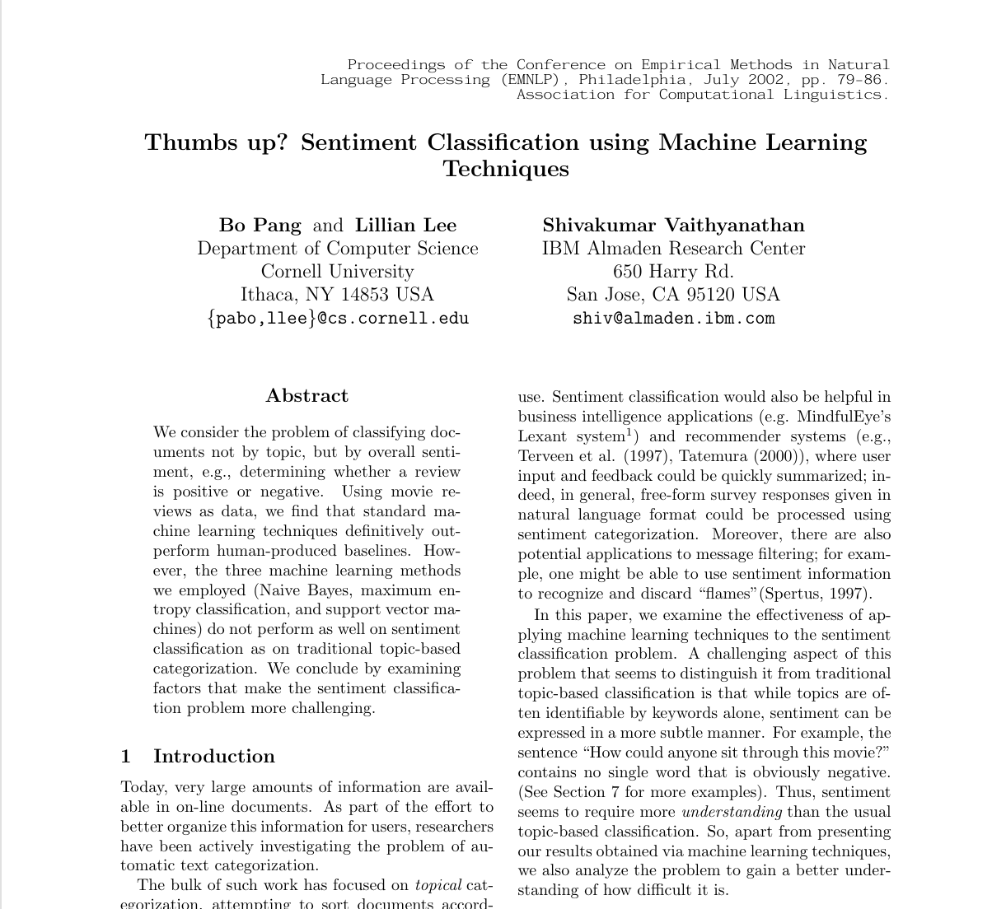

01
NLP和情感分析
传统机器学习
自 2000 年代初期以来，自然语言处理（NLP）与情感分析（Sentiment Analysis）领域经历了从传统机器学习方法到深度学习，再到预训练语言模型的显著演进。
01
Pang & Lee（2002）
02
Turney（2002）
Pang & Lee（2002）首次将情感分类视为机器学习问题，采用 SVM、朴素贝叶斯对电影评论分类
Turney（2002）提出基于 PMI 的语义倾向计算方法，解决标注数据缺失问题

Slide 4
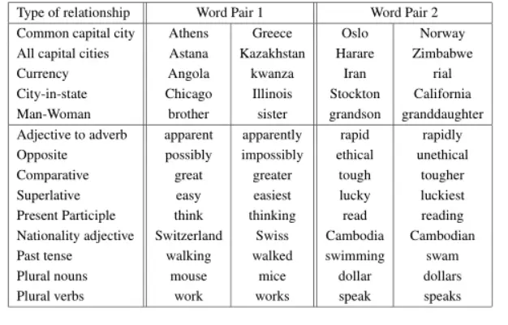
01
NLP和情感分析
深度学习和预训练
随着深度学习的兴起，分布式词表示成为 NLP 的关键突破点。 Transformer 结构不仅提升语言理解能力，也为大规模预训练奠定技术基础，促进 NLP 模型进入预训练时代。
01
深度学习
02
预训练语言模型
Mikolov 等（2013）提出 word2vec，通过高效的神经网络方法学习词语间的语义关系，标志着 NLP 从稀疏表示向稠密表示的转变。Vaswani 等（2017）提出 Transformer 架构，完全以注意力机制替代循环结构，解决了长程依赖难以捕捉的问题。
Devlin 等（2018）提出 BERT，通过大规模语料进行双向编码预训练，使模型能学习丰富的上下文语义信息。BERT 的出现显著提升了情感分析任务的性能，特别是在细粒度情感识别、讽刺检测、多领域情感迁移等任务中表现突出。

Slide 5
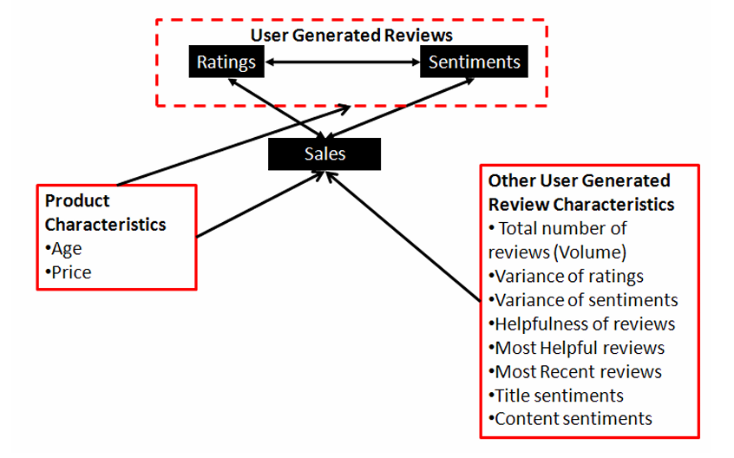
01
情感分析的应用场景
Marketing and IS
情感分析主要用于挖掘用户生成内容（UGC）中的态度、情绪和评价信息，从而服务于企业决策、用户行为理解及平台治理等实践需求。在消费者行为和品牌管理研究中，情感分析帮助研究者评估用户情绪与产品体验之间的关联。在信息系统研究中，情感特征经常被用于刻画用户体验、平台互动行为及信息价值。
Part 01.
Part 02.
Hu 等（2014）研究评论分数与评论内容的互动关系，揭示情绪表达对产品评价系统中的关键作用。
Yang & Ghose（2010）使用情绪特征研究评论的有用性，表明情绪表达强度与情绪极性会影响信息的社会价值。

Slide 6
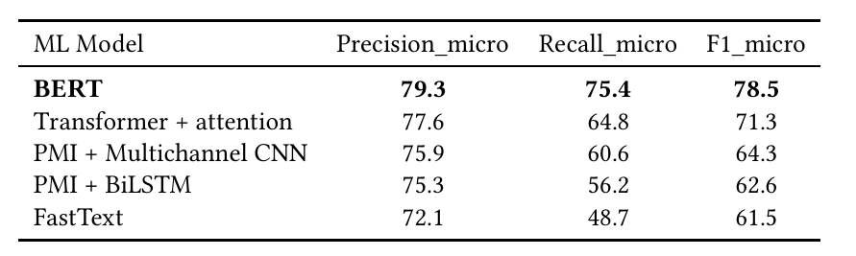
01
情感分析的应用场景
经济与金融
情感分析的核心价值在于将非结构化文本（如新闻、社交媒体、政策文件）转化为可量化的情绪指标，成为预测宏观经济与市场波动的“先行变量”，这是当前重点研究方向。另外，情感分析为金融风险的实时监测与提前干预提供技术支撑，聚焦 “情感信号与风险事件的因果关联”。
Part 01.
Part 02.
Liu 等（2014）对投资者情绪聚合方法进行系统综述，指出文本情绪在金融市场建模中的重要性。然而该领域也暴露出情感聚合方式不统一、噪声大、跨领域泛化能力弱等局限。
Huang等（2019）通用预训练模型 BERT 应用于金融新闻 / 社交媒体文本，构建“金融情绪指数”，并结合 LSTM 模型，尝试预测个股收益。

Slide 7
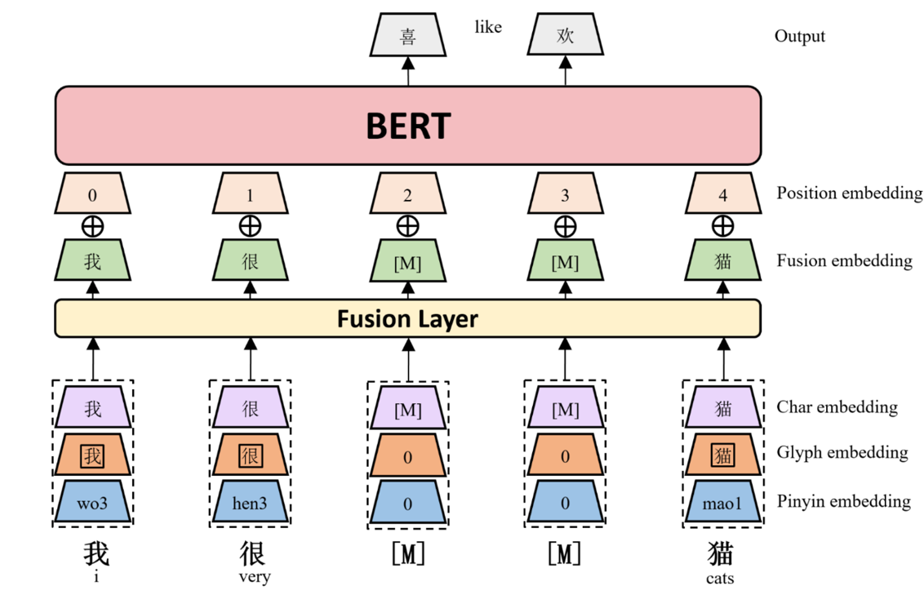
01
中文NLP
中文BERT
新词大量涌现、语义灵活性强
中文预训练模型的应用
姜富伟等（2024）创新性地融合结构化金融市场数据和非结构化金融文本大数据，并结合中国特色金融市场的独特特征，训练了一个更适用于我国金融领域的中文金融大语言模型，并开展金融市场情绪测度和资产价格风险预测。

Slide 8
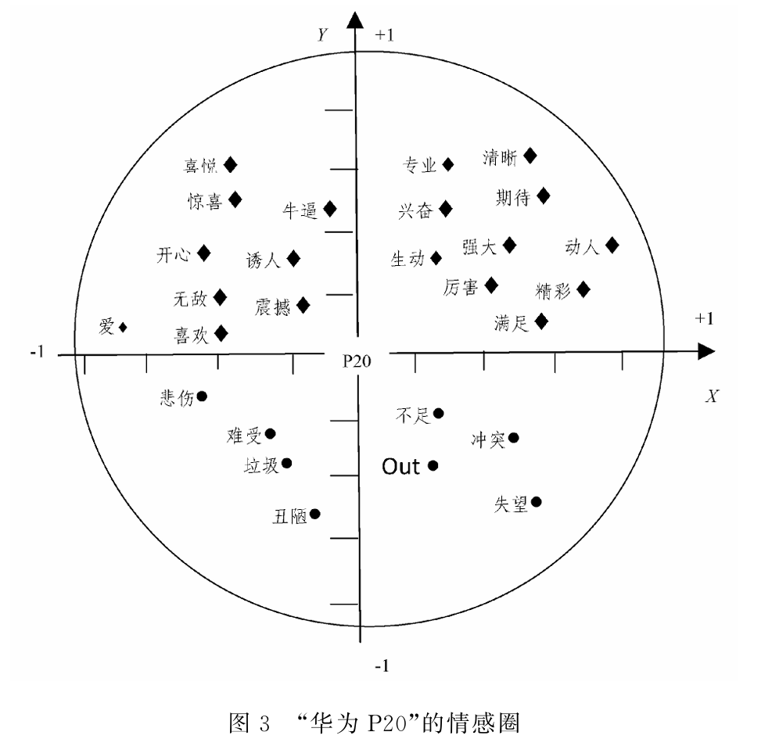
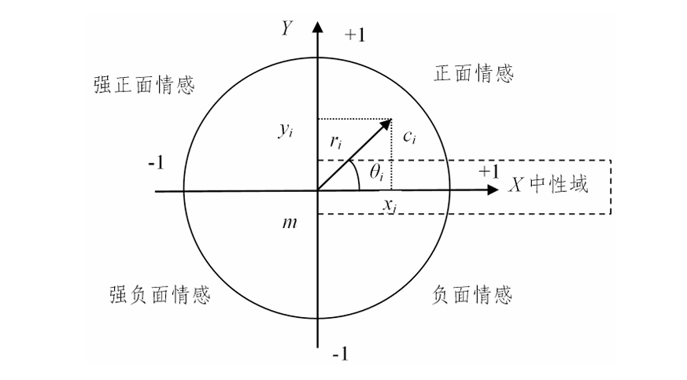
01
中文NLP
微博文本
史伟等（2021）提出一种考虑语境的基于情感本体和情感圈的微博短文本情感分析方法。采用情感圈方法考虑不同语境中词语的共现模式,以捕获它们的语义并更新情感词语的极性和强度。结合已构建的情感本体和语义量化规则,建立考虑语义环境的微博短文本挖掘方法。
华为P20的情感圈
情感圈模型
情感圈中的“爱”具有正面情感和较高的重要性,因为表示“爱”的点位于强正面情感象限,离原点的距离较远。词语“生动”也具有正面情感,但它的情感强度和重要性都不如词语“爱”
使用这种圆形 表示词语上下文语义,主要基于它能提供三角属性评估词语 的情感极性和强度。它还能够分别计算上下文词语对目标词语的情感极性和强度影响,这是传统的向量表示方法难以做到的。

Slide 9
01
参考文献
[1] Devlin, J., Chang, M.-W., Lee, K., & Toutanova, K. (2018). BERT: Pre-training of deep bidirectional transformers for language understanding. NAACL-HLT.
[2] Vaswani, A., Shazeer, N., Parmar, N., Uszkoreit, J., Jones, L., Gomez, A. N., Kaiser, Ł., & Polosukhin, I. (2017). Attention is all you need. Advances in Neural Information Processing Systems (NeurIPS).
[3] Mikolov, T., Chen, K., Corrado, G., & Dean, J. (2013). Efficient estimation of word representations in vector space. arXiv preprint arXiv:1301.3781.
[4] Pennington, J., Socher, R., & Manning, C. (2014). GloVe: Global vectors for word representation. EMNLP.
[5] Pang, B., Lee, L., & Vaithyanathan, S. (2002). Thumbs up? Sentiment classification using machine learning techniques. ACL Conference on Empirical Methods in Natural Language Processing.
[6] Turney, P. D. (2002). Thumbs up or thumbs down? Semantic orientation applied to unsupervised classification of reviews. ACL.
[7] Socher, R., Perelygin, A., Wu, J., Chuang, J., Manning, C. D., Ng, A. Y., & Potts, C. (2013). Recursive deep models for semantic compositionality over a sentiment treebank. EMNLP.
[8] Kim, Y. (2014). Convolutional neural networks for sentence classification. EMNLP.
[9] Collobert, R., & Weston, J. (2008). A unified architecture for natural language processing with multitask learning. ICML.
[10] Hutto, C. J., & Gilbert, E. (2014). VADER: A parsimonious rule-based model for sentiment analysis of social media text. ICWSM.

Slide 10
01
参考文献
[11] Ghiassi, M., Skinner, J., & Zimbra, D. (2013). Twitter brand sentiment analysis: A hybrid system using n-gram analysis and deep learning. Journal of Information Science.
[12] Hu, N., Koh, N. S., & Reddy, S. K. (2014). Ratings lead reviews: The effect of ratings on review content. Journal of Marketing.
[13] Kumar, A., Godbole, S., & Srinivasan, S. (2011). Text mining for service management: A review. Service Science.
[14] Yang, S. B., & Ghose, A. (2010). Analyzing the relationship between reviewer sentiment and review helpfulness. Information Systems Research.
[15] Jiang, L., Yu, M., Zhou, M., et al. (2011). Target-dependent Twitter sentiment classification. ACL.
[16] Zhang, X., Zhao, L., & LeCun, Y. (2015). Character-level convolutional networks for text classification. (X. Zhang, J. Zhao & Y. LeCun)
[17] Liang, C., Tang, L., Li, Y., & Wei, Y. (2020). Which sentiment index is more informative to forecast stock market volatility? Evidence from China. Finance Research Letters, 71.
[18] Guo, K., Sun, Y., & Qian, X. (2016). Can investor sentiment be used to predict the stock price? Dynamic analysis based on China stock market. Physica A, 469.
[19] Kearney, C., & Liu, S. (2014). Textual sentiment in finance: A survey of methods and models. International Review of Financial Analysis, 33, 171–185. https://doi.org/10.1016/j.irfa.2014.02.006
[20] Hiew, J. Z. G., Huang, X., Mou, H., Li, D., Wu, Q., & Xu, Y. (2019). BERT-based Financial Sentiment Index and LSTM-based Stock Return Predictability. arXiv preprint arXiv:1906.09024.
[21] Li, W., Sun, R., & Wu, Y. (2022). Exploiting Word Semantics to Enrich Character Representations of Chinese Pre‑trained Models. arXiv. https://arxiv.org/abs/2207.05928
[22]史伟,付月.考虑语境的微博短文本挖掘:情感分析的方法[J].计算机科学, 2021, 48(S01):7.DOI:10.11896/jsjkx.210200089.
[23] 姜富伟,刘雨旻,孟令超.大语言模型、文本情绪与金融市场[J].管理世界,2024,40(08):42-64.DOI:10.19744/j.cnki.11-1235/f.2024.0090.

Slide 11
02
B站弹幕数据获取
王进

Slide 12
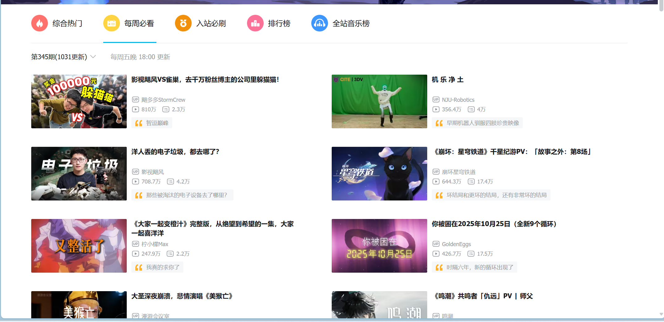
02
B站弹幕数据获取
目标：获取B站每周必看视频的弹幕
选择每周必看的原因：
一方面它有历史数据，每一期对应一周，因此可以映射到时间轴上；
另一方面，每周必看的视频基本都是所在时间段的热门视频（尽管经过一定筛选），具有较好的代表性。
单击此处输入正文文字
单击此处输入正文文字

Slide 13
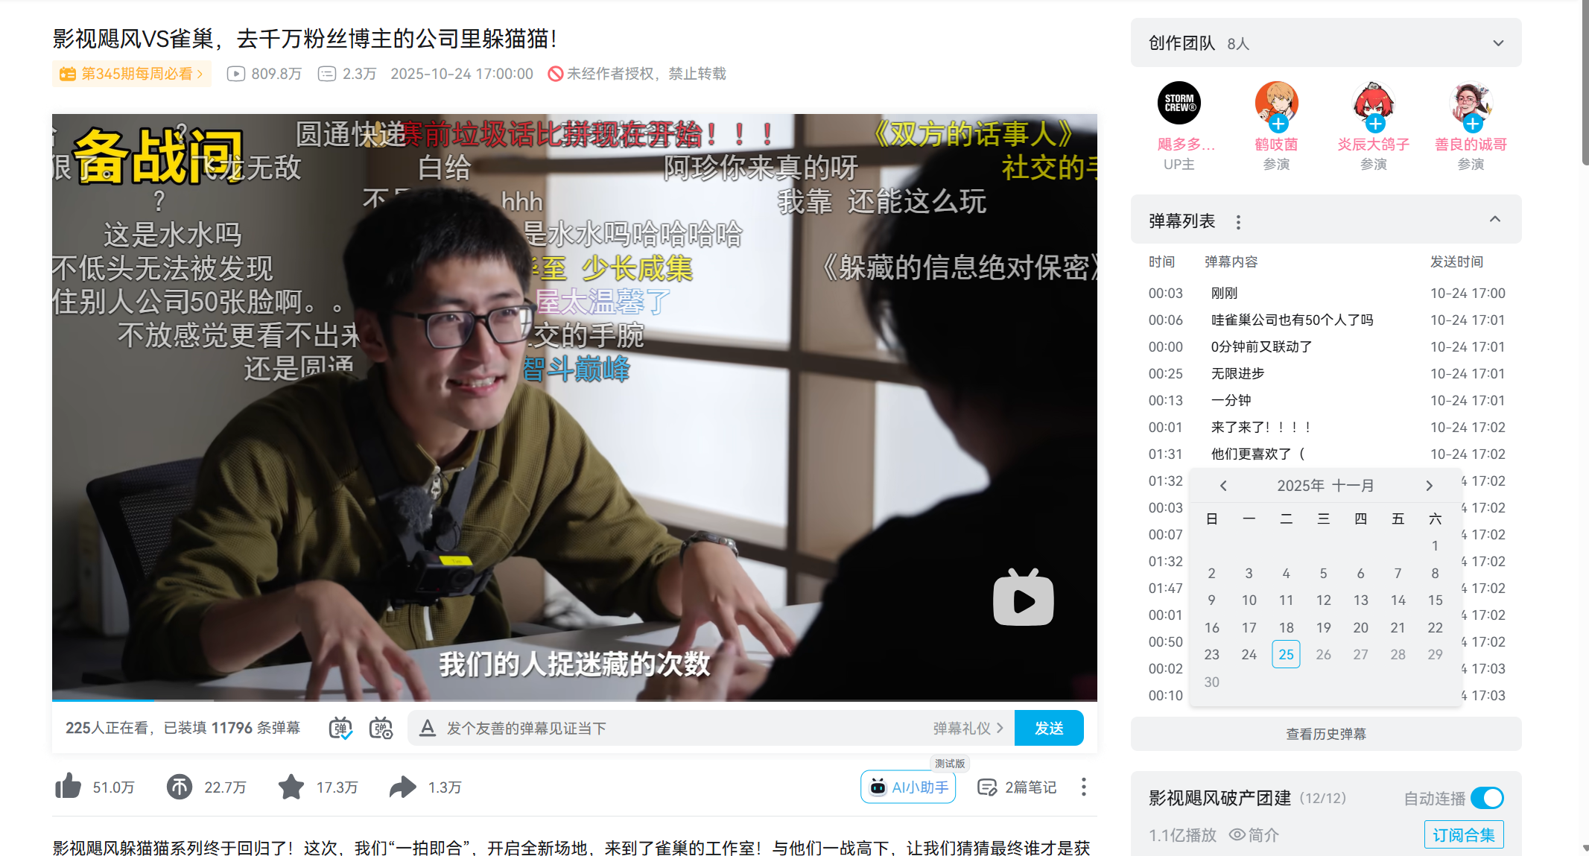
02
B站弹幕数据获取
先看单个视频的弹幕获取：
B站网页端提供查看视频历史弹幕的功能，为爬取弹幕奠定了基础。
只需要找到存放弹幕的位置即可。
单击此处输入正文文字
单击此处输入正文文字

Slide 14
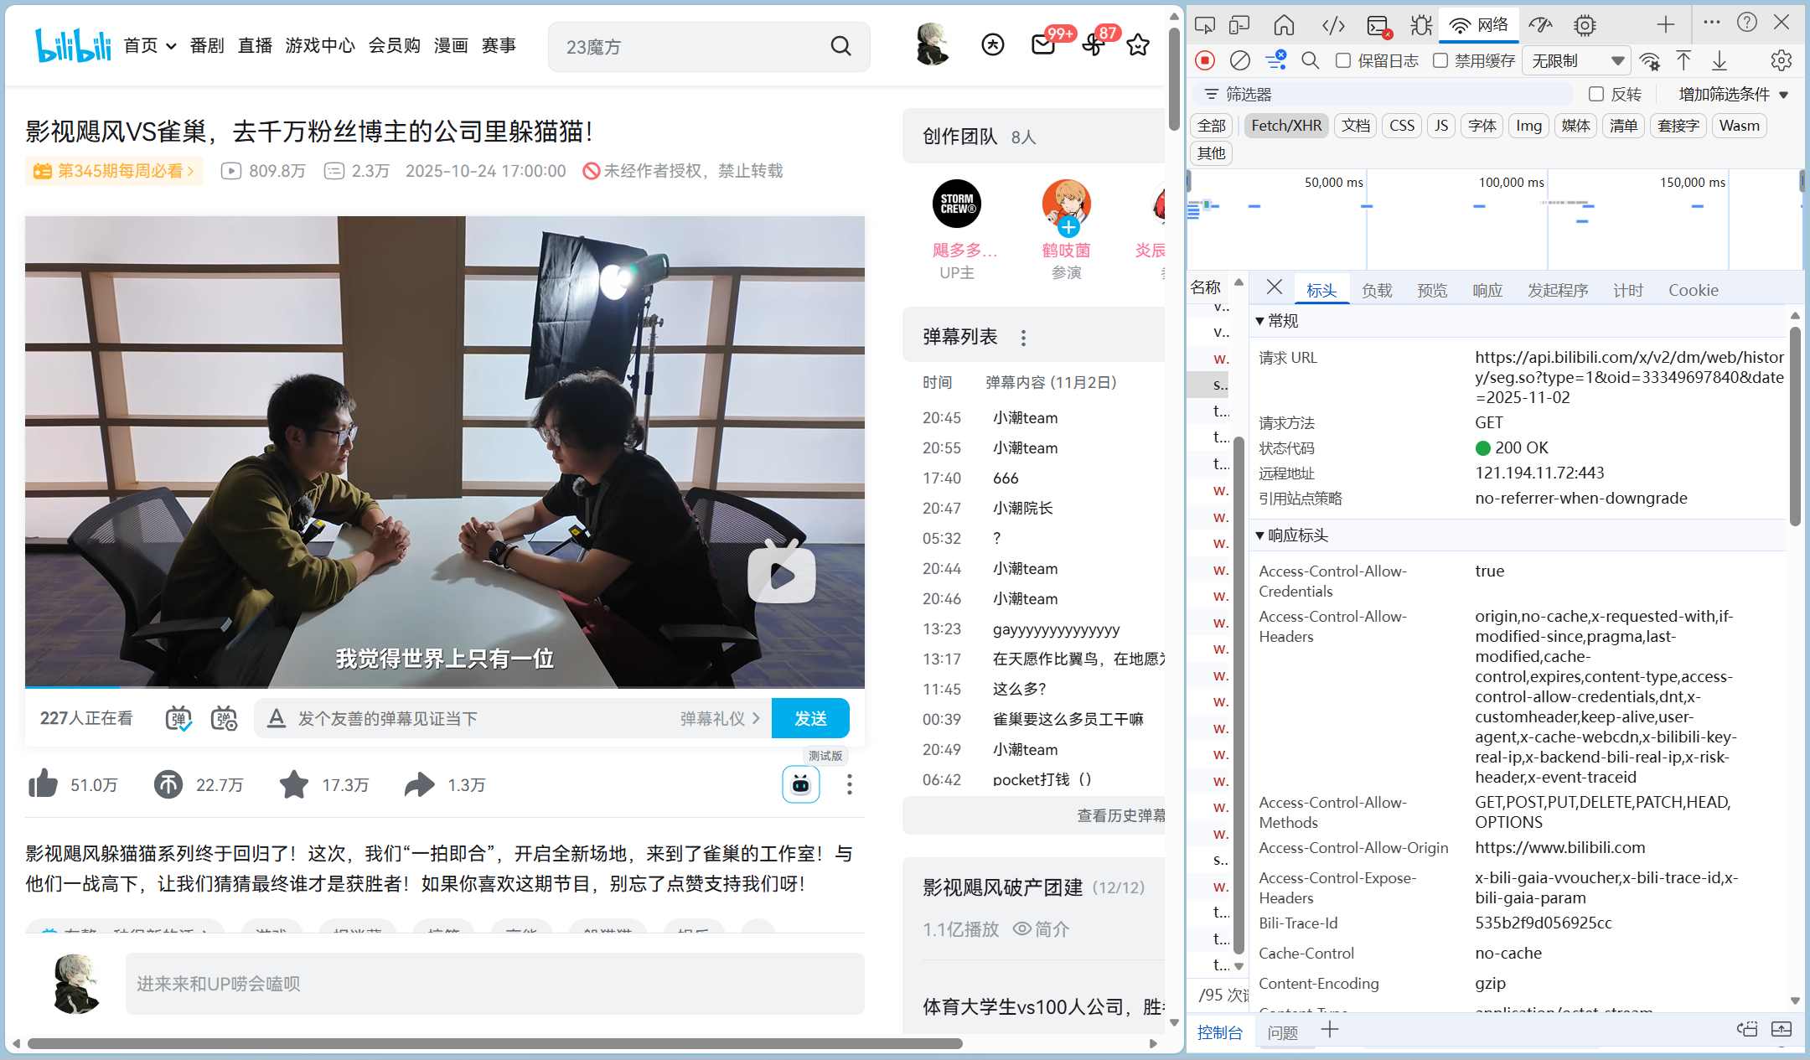
02
B站弹幕数据获取
F12开发人员工具可以找到历史弹幕的请求URL
观察URL的结构，发现只有两个可变部分，即”oid=…”和“date=…”。
Oid是视频的标识符，对应每一个视频。
Date即日期。
只要有上述信息就可以循环爬取弹幕了。
单击此处输入正文文字
单击此处输入正文文字

Slide 15
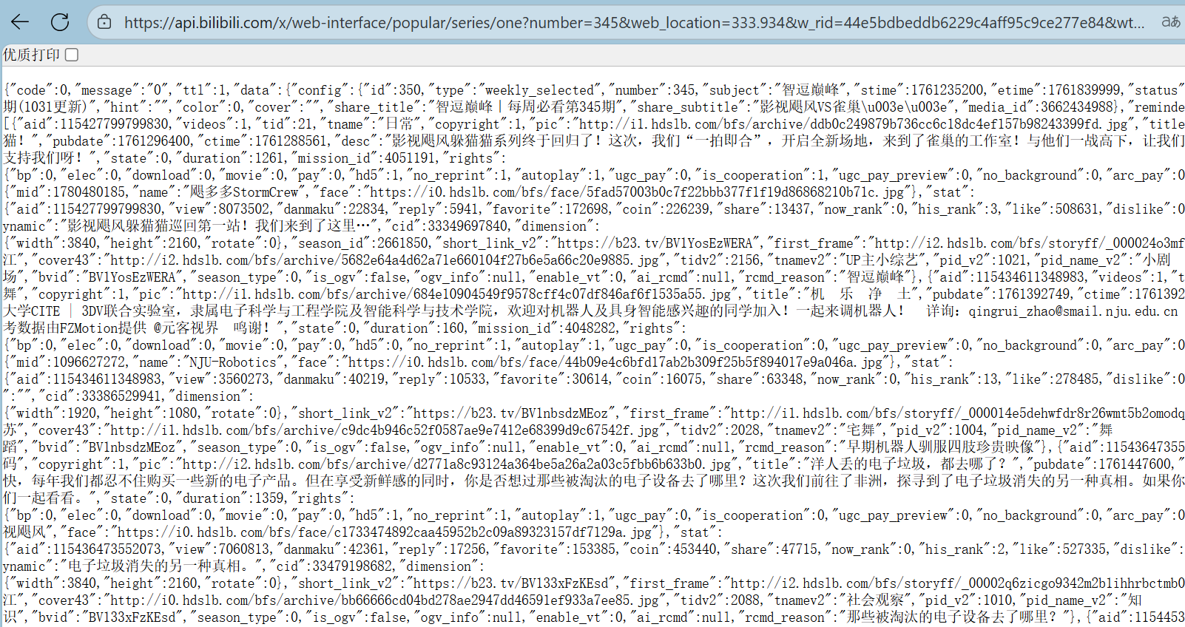
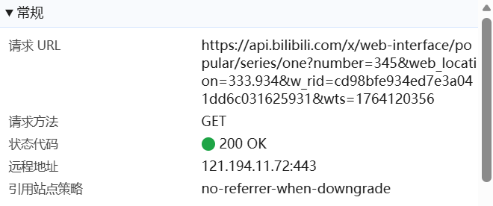
02
B站弹幕数据获取
F12开发人员工具可以找到每周必看视频信息的请求URL
其中cid即为历史弹幕URL的oid
Json格式，可直接使用索引获取cid
单击此处输入正文文字
单击此处输入正文文字

Slide 16
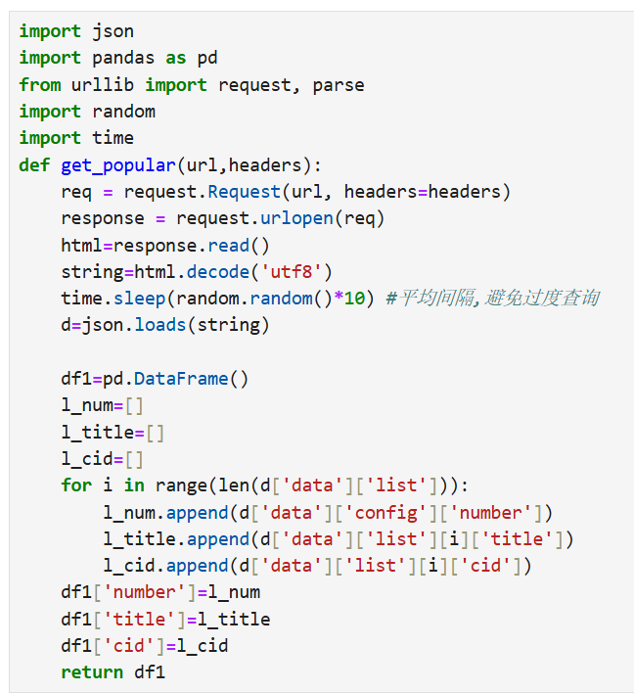
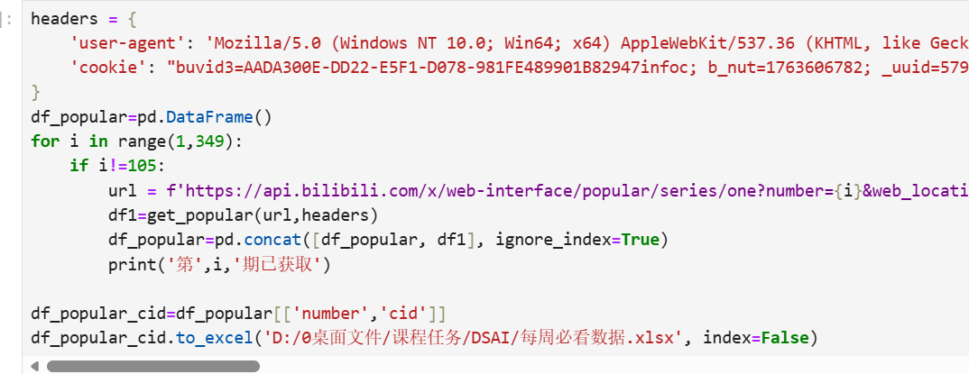
02
B站弹幕数据获取
单击此处输入正文文字
单击此处输入正文文字
先定义爬取单期视频信息（主要是cid）的函数；
使用request.Request方法发起网络请求，主要参数是url和headers;
Headers主要包含’user-agent’和’cookie’，以伪装成真实用户访问，均可在开发人员工具中获取。
设置随机间隔，避免过度查询。
再根据url的结构，循环爬取每周必看每期视频的信息，并保存本地，以避免多次爬取。

Slide 17
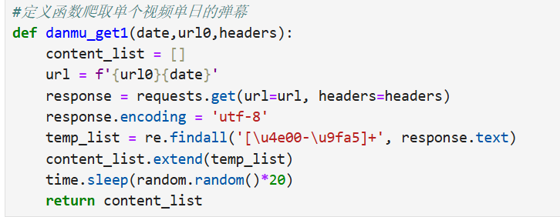
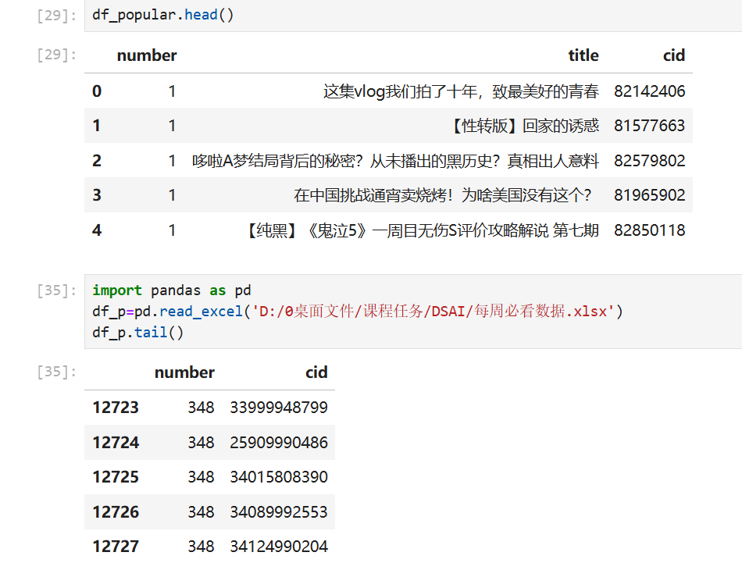
02
B站弹幕数据获取
每周必看视频信息结果展示
单击此处输入正文文字
单击此处输入正文文字
接着，根据上述信息爬取视频弹幕。
首先定义爬取单个视频单日弹幕的函数，再循环处理。

Slide 18
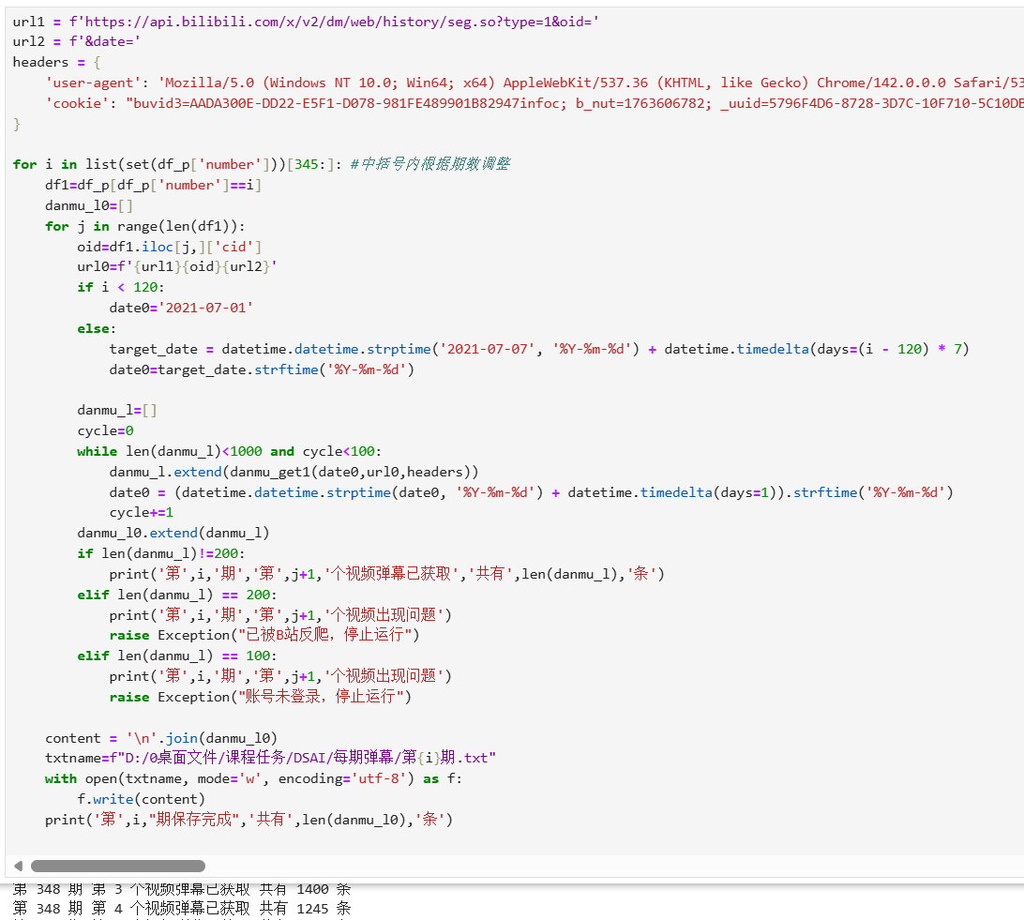
02
B站弹幕数据获取
对期数和每期视频的oid循环爬取弹幕。
日期选取每周必看期数对应周的倒数第二天开始。
但是，B站历史弹幕的数据最早只保存到2021年7月7日，在这之前的视频（对应120期）只能从这一天开始爬取。
设定循环限制：每个视频弹幕超过1000条或者循环达到100天。
爬取到的弹幕按照每期保存为txt文档，保存在同一文件夹内。
单击此处输入正文文字
单击此处输入正文文字

Slide 19
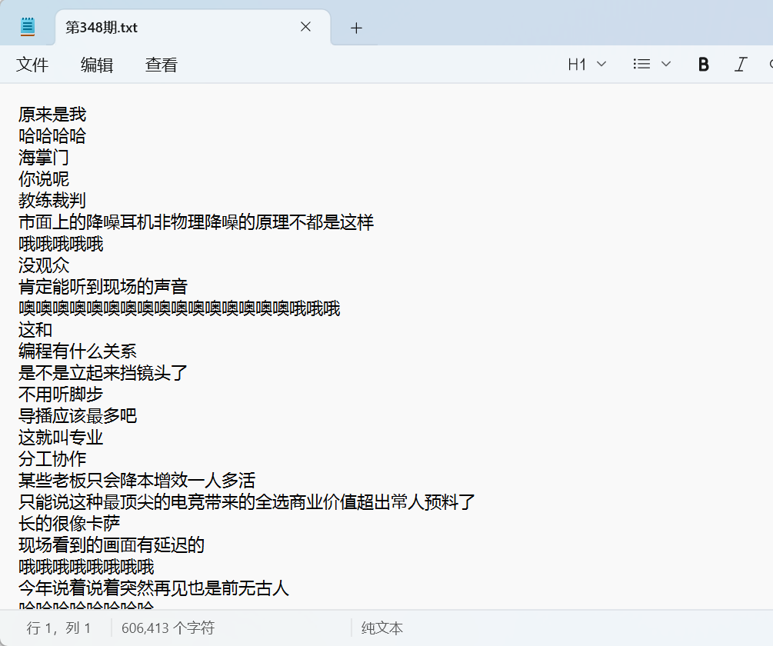
02
B站弹幕数据获取
单击此处输入正文文字
单击此处输入正文文字

Slide 20
03
情感分析技术路线
全昌华

Slide 21
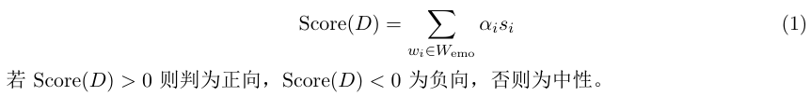

03
情感词典
Python工具/库：snownlp（内置简化词典）
通过预先定义好的情感词典来分析文本中的情感倾向
分词与词性标注
1.对弹幕D进行分词，得到词序列W ={w1,w2,...,wn}。
情感词匹配
2.将W 与情感词典L比对，提取情感词子集Wemo⊆W，并获取对应的情感极性si ∈{−1,0,+1}（负、中、正）及强度 αi ≥0。
情感得分聚合
3.常用线性加权求和模型：
4.考虑否定词、程度副词。设否定词集合N，程度副词集合D，强度系 数βj ∈[0.5,2.0]，则修正后得分
强度修正

Slide 22
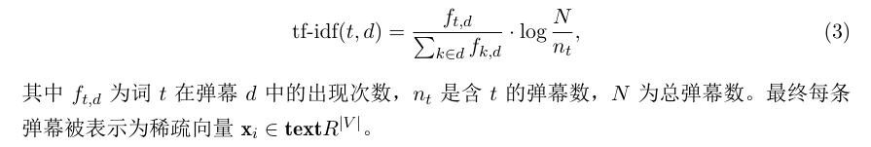
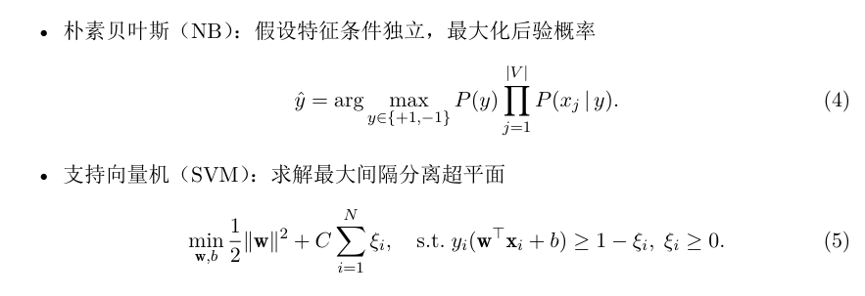
03
传统机器学习
Python工具/库：scikit-learn + jieba分词 + TF-IDF
传统机器学习把情感分析视为有监督文本二分类问题
语料准备
1.对弹幕文本集D={(x1,y1),...,(xN,yN)}进行人工标注，yi∈{+1,−1}表示正向/负向。
2.采用词袋模型，先分词得到词汇表V，再计算每句的TF-IDF权重
文本向量化
特征选择
3.用卡方检验或信息增益筛选高区分度特征，降低维度
分类器训练
4.常用算法
预测与评估
5.在测试集上计算准确率、Precision、Recall、F1

Slide 23
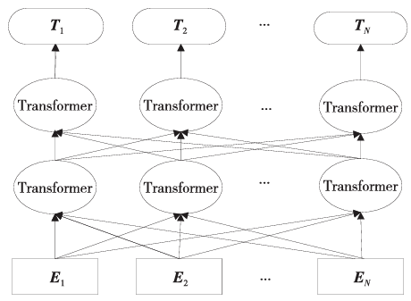
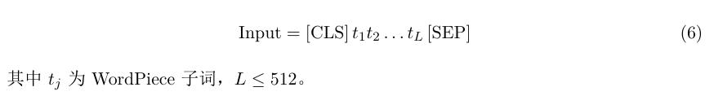
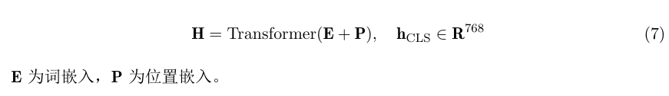
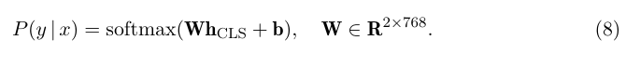
03
深度学习轻量级BERT模型
Python工具/库：transformers + torch/paddlehub
数据准备
1.收集并人工标注弹幕对(xi,yi)，yi ∈{+1,−1}
预训练模型
2.采用中文RoBERTa-wwm-ext
（参数量 xx M，层数xx层 ，隐层xx层 ）
3.每条弹幕x被表示为
输入表示
4.通过多层Transformer 块计算上下文向量
双向上下文编码
BERT 模型结构图
情感分类头
5.在hCLS 后接Dense+Softmax
微调
6.冻结底层或不冻结，以交叉熵损失最小化进行2-3epoch微调，学习率通常设2×10^−5

Slide 24
04
情绪与经济波动
金浩然

Slide 25
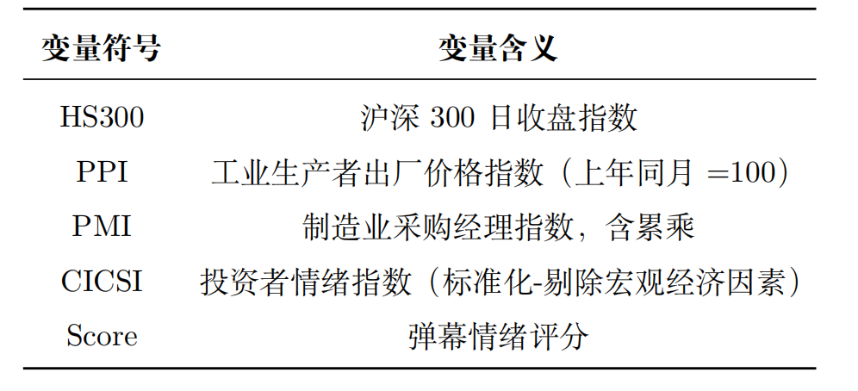
04
研究目的&变量说明
社会情绪能否解释或预测沪深300的短期（周度）与中期（月度）波动？
情绪与宏观冲击孰轻孰重？是否需要“剔除宏观”后的情绪净指标？
（1）基于情感词典的弹幕情绪评分；
（2）基于传统机器学习的弹幕情绪评分；
（3）基于深度学习轻量级BERT的弹幕情绪评分；

Slide 26
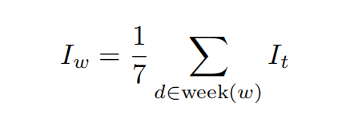
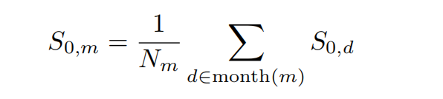
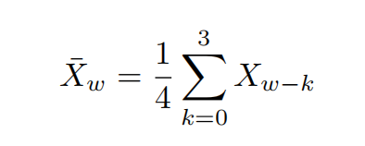
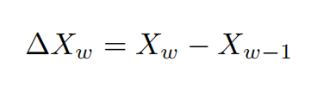
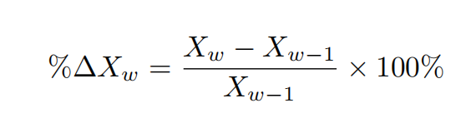
04
情绪评分数据处理
时间维度对齐
情绪指标最初是以周度频率计算的。而所能获取到的沪深 300 指数则是传统的日度数据，所以需要对于这些数据进行时间维度上的对齐，我们将其按自然周和自然月进行均值聚合，并对于缺失值进行填补。
衍生变量构建
我们借鉴了不同文献中的不同的三种方式构建衍生变量，以捕捉情绪与市场的趋势、波动与反应强度：

Slide 27
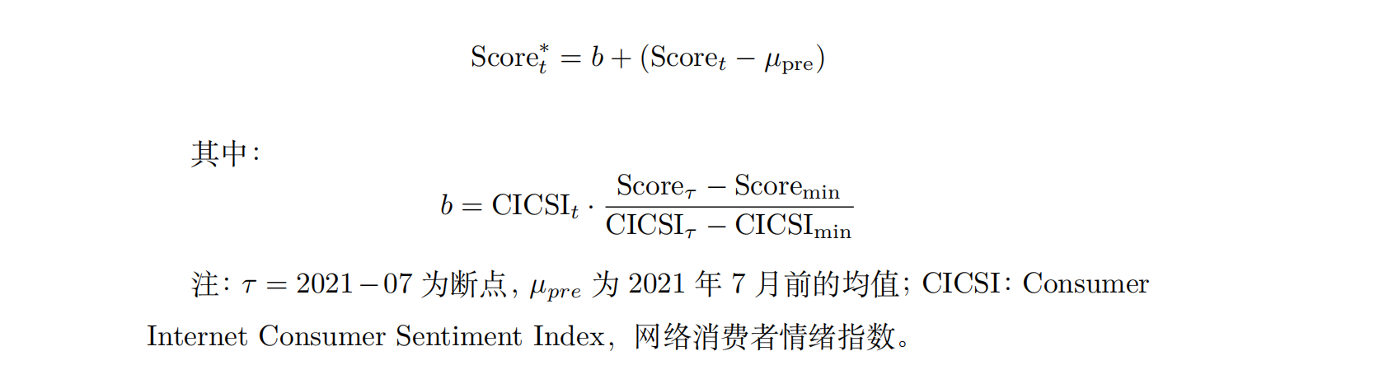
04
情绪评分数据处理
情绪修正
B站历史弹幕最早只能获取到2021年7月，因此这之前的弹幕是从2021年7月开始爬取的，因此这些弹幕不是对应时间内发布的，导致计算的情绪得分存在偏误，所以我们计划使用国泰安数据库中的投资者情绪指数CICSI（消费者情绪指数，标准化-剔除宏观经济因素）作为“纯净情绪”基准来修正2021年7月之前的情绪评分：

Slide 28


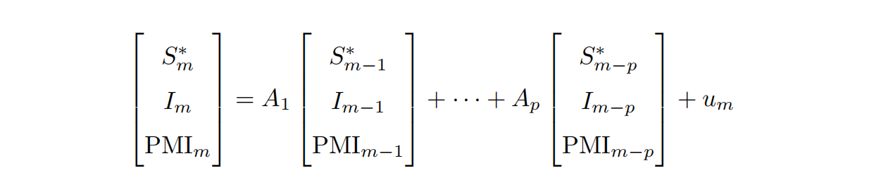
04
实证模型构建
交叉相关分析
我们希望通过利用交叉相关分析，来回答“情绪是否存在提前的现象”，也为后续 VAR(p) 模型中的初值选择提供依据。
OLS回归
采用 OLS 回归模型则是希望解决“情绪本身对于沪深市场行为是否存在 解释力”，来体现情绪对于其的独立贡献是多少。
VAR(P)模型
使用 VAR(p) 模型则是希望通过观察得到的 Granger 因果检验和脉冲响应函数（IRF），观察情绪冲击对股市的动态影响路径。

Slide 29
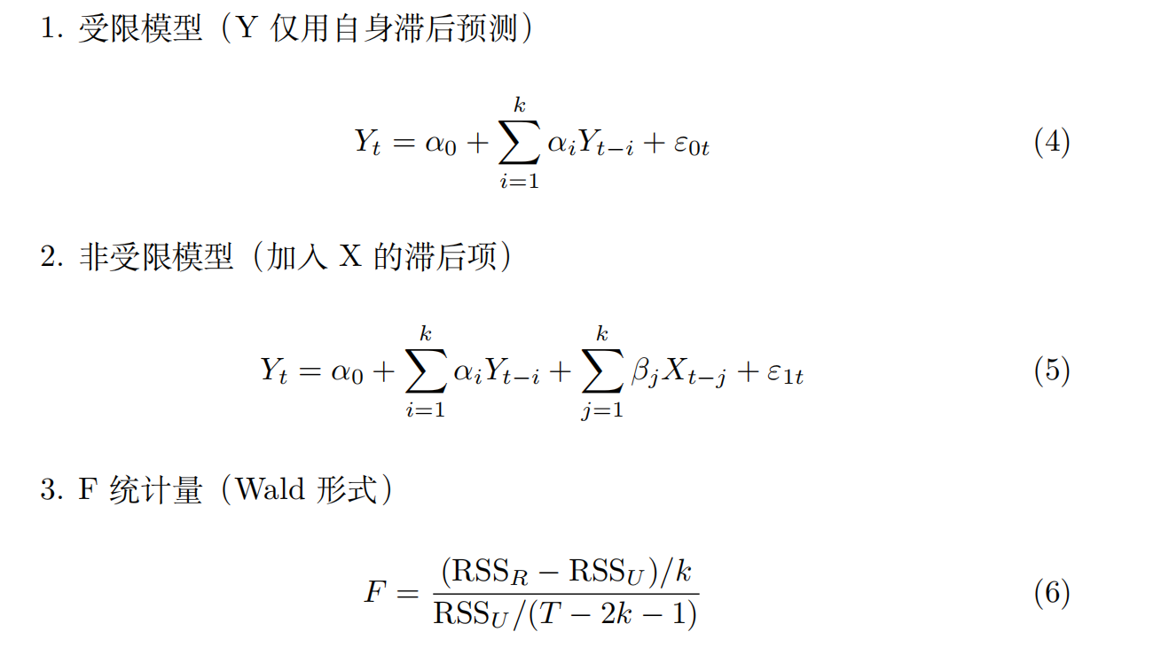
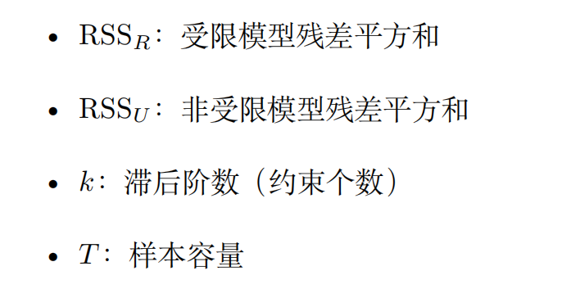
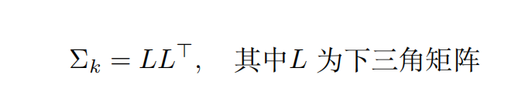
04
实证模型构建
VAR(P)模型
采用 Granger 因果检验（“有 X 的过去比没 X 的过去，更能预测 Y 的现在”）
方差分解
最后一步的方差分解则是希望在前三步的基础上，得到情绪对股指波动的贡献率曲线，更直观的看到其对于股指波动影响的重要程度。

Slide 30

谢谢观看！
日期：2025.11.27

